Slide 1
摩洛哥COC/CMim
2020-03-02

Slide 2
摩洛哥COC
Morocco COC

Slide 3

摩洛哥COC
2020年2月1日起，出口摩洛哥，所有在管制清单内的产品，都必须符合摩洛哥的技术法规及标准。根据产品的类别，验证应在对应产品的出口国或目的国进行。所有受管制的产品必须获得COC证书，才能顺利清关，进入摩洛哥市场。
目前，摩洛哥工业，贸易，投资和数字经济部已实施关于“产品和服务安全”第24-09号法律，投放摩洛哥市场的产品需要符合摩洛哥现行的法规要求。2020年2月1日起启动的摩洛哥货物认证评估计划Consignment Based Conformity Assessment （CBCA）为该法律的执行计划。

Slide 4
管制清单
哪些产品纳入管制清单？（暂定，其他产品类别正在陆续归类中，提示：部分产品需要在目的国进行检验）
Electrical Products | 电器产品
Construction materials(pipes,sheets,sanitary equipment,insulation,wooden panels,cement,windows,glass...) | 建筑材料（管道、板材、卫浴设备、绝缘材料、木板、水泥、窗户、玻璃等）
Gas/oil appliances | 燃气/燃油器具
Toys | 玩具产品
Parks and baskets for children,furniture | 儿童游乐设备及吊篮，家具
Textiles,shoes,PPE,motorcycle helmets | 纺织品、鞋子、个人防护用品、摩托车头盔
Detergents,packaging/plastic bags | 洗涤剂、包装/塑胶袋
Kitchen articles,tableware | 厨房用品、餐具
Matches,lighters | 火柴、打火机
Paints,bitumen | 油漆、沥青
Baby diapers | 婴儿纸尿裤
Tyres,automotive parts... | 轮胎，汽车零件等
Clothing (excluding work clothes) | 服装（工作服除外）

Slide 5
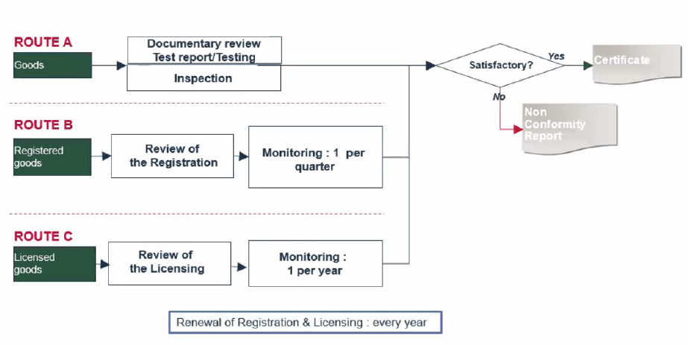
COC认证方式
CBCA认证方式：
Route A：任何产品或商品，任何贸易商，批次检验
Route B（产品注册）： 已注册的产品
Route C（产品许可）： 已获得许可的产品

Slide 6

Route A
Applicable to any goods and any trader
适用于任何货物和任何贸易商
Conformity documents for each product ( 17025 accredited laboratory
每种产品的合格文件（17025认可实验室
Product Systematic inspection
产品检验

Slide 7


Route B
For regular exporters of homogeneus products
对于常规出口或同类产品
3 COCS under route A before entering into Route B
申请Route B前，必须有三票合格的Route A检验
Conformity documents required for all the products
所有产品必须符号相关的符合性文件要求
and related documents required when applicable
满足CMim适用时所需的相关文件
Assessment of the supply chain management may apply
对供应链管理的评估可能（适用情况下）
Not aplicable to raw products, non homogeneus products.Commodities, used products
不适用于原料产品，不均匀产品。
Shipments monitoring: 1 monitoring per quarterr Renewal of SOR"every year
发货监控：每年每季度更新一次SOR监控

Slide 8

Route C
For manufacturers only (or their official dealer )
仅限制造商（或其官方经销商）
With valid QMS
有效的质量管理体系证书
3 COCS under route A before entering into route C
申请Route C前，必须有三票合格的Route A检验
Conformity documents required for all the productse
所有产品必须符号相关的符合性文件要求
and related documents required when applicable
满足CMim适用时所需的相关文件
Assessment of the supply chain management may be necessary
对供应链管理的评估可能（适用情况下）
Not a plicable to raw products non homogenen products ,commodities , used products
不适用于原料产品，不均匀产品。
Shipments monitoring : 1 monitoring per yearrenewal of sol every year
发货监控：每年更新一次SOR监控

Slide 9
COC检验需求资料
Request for Certificate Form（RFC）
检验申请表
Commercial Invoice
商业发票
Packing List
装箱单
Safety Test Report From 17025 laboratory/EMC Report(If applicable)
17025资质的安规测试报告/EMC报告（如产品适用）
Manufacturer's certificate (according to ISO 9001 or other quality standards such as ISO / TS 16949, ISO 13485, etc
制造商证书（根据ISO 9001 或其他质量标准如 ISO/TS 16949, ISO 13485等
Others 其他

Slide 10
申请流程
准备申请资料
提交文件审核 签发正本COC证书
审核通过 安排现场检验 签发COC草稿件 客户确认草稿

Slide 11
COC费用
检验费用由出口国/出口商支付
以上费用参考不包含检测费，不包含6%税点
Inspection mode/检验模式 | Fees as a percentage of the FOB value of the consignment（检验费用占货物价值的百分比） | Remarks/备注
Route A | 0.45% | 最低收费不少于315美元，最高315美元
Route B | 0.40% | 最低收费不少于为300美元，最高为2500美元
Route C | 0.25% | 最低收费不少于280美元，最高2400美元

Slide 12
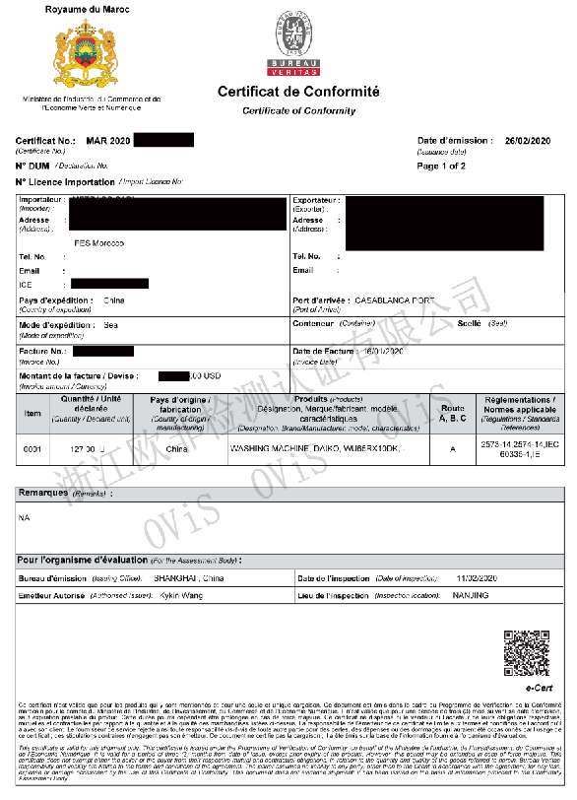
COC证书样本

Slide 13
摩洛哥CMim
CMim Certificate

Slide 14

CMim认证
第24-09号法律纳入摩洛哥合格标志（CMim），适用于必须遵守此标志技术法规的电气产品，制造商应获得技术文件、符合性声明，并在这些产品投放于摩洛哥市场之前贴上CMim标志。
2020年2月1日起，受摩洛哥合格标志（CMim）相关法令管制的产品同样需要符合摩洛哥合格评定计划。
为什么要使用CMim标志？
CMim标志证明产品符合摩洛哥的技术法规及标准规范，能够指导消费者购买合格安全的产品，同时帮助政府加强有效管控，促进市场公平竞争，打击不合格产品。受第24-09号法律约束的技术产品，只有带有清晰的CMim标志才能顺利进入摩洛哥市场。

Slide 15
CMim范围
CMim的相关法令与适用标准
§ 第2573-14号法令：关于低压产品的安全。该法令适用于低压电气设备：
§ - 交流电（AC）额定电压50-1000V
§ - 直流电（DC）额定电压75-1500V
§ 适用标准：该法令适用摩洛哥强制安全标准（若有）；若无，适用国际电气安全标准（IEC…）
第2574-14号法令：关于电磁兼容产品的安全。该法令适用于成品电器或成品电器组合，面向终端用户，容易产生特定级别的电磁干扰或性能易受到此类干扰影响的产品。
§ 适用标准：该法令适用关于EMC的摩洛哥强制标准（若有）；若无，适用关于发射（干扰）和干扰抗扰度的EMC国
际标准（IEC/CISPR…）。
§ 第2575-14号法令：关于玩具。
第2573-14号与第2574-14号法令

Slide 16
不适用范围
Table 1 - Goods excluded from the application of order 2573-14 Low Voltage
Electrical equipment for use in an explosive atmosphere | 爆炸性环境用电气设备
Electrical equipment for radiology and medical purposes | 放射和医疗用电气设备
Electrical parts for goods and passenger lifts | 货物和客梯用电气部件
Electricity meters | 电表
Plugs and socket outlets for domestic use | 家用插头插座
Electric fence controllers | 电动围栏控制器
Radio-electrical interference | 无线电电气干扰
Specialised electrical equipment , for use on ships , aircraft or railways , which complies safety provisions drawn up by intemational bodies in which the Member States participate | 船舶、飞机或铁路专用电气设备，符合成员国参加的国际机构制定的安全规定
Custom built evaluation kits destined for professionals to be used solely at research and developmentfacilities for such purposes | 专为专业人士定制的评估工具包，仅用于研发设施

Slide 17
不适用范围
Table 2 - Goods excluded from the application of order 2574-14 EMC
Radio equipment and telecommunications terminal equipment | 无线电设备和电信终端设备
Aeronautical products, parts and appliancesI | 航空产品、零件和应用
Radio equipment used by radio amateurs, unless the equipment is made available on the market | 无线电业余爱好者使用的无线电设备，除非该设备在市场上有售
Medical devices and to active implantable medical devices | 医疗器械和有源植入式医疗器械
Apparatus which constitutes a component or a separate technical unit of a vehicle | 构成车辆部件或单独技术单元的装置
Equipment the inherent nature of the physical characteristics of which is such that:a)it is incapable of generating or contributing to electromagnetic emissions which exceed a level allowingadio and telecommunication equipment and other equipment to operate as intended: and b)it operates without unacceptable degradation in the presence of the electromagnetic disturbance normally consequent upon its intended use; | 其物理特性的固有性质是：不能产生或导致电磁辐射超过允许无线电和电信设备及其他设备按预期运行的水平；b）在存在通常因其预期用途而产生的电磁干扰；
custom built evaluation kits destined for professionals to be used solely at research and development facilities for such purposes | 专为专业人士定制的评估工具包，仅用于研发设施
Equipment or parts of equipment subject to specific safety requirements under specific regulations for saidequipment or parts of equipment and relating to the same obiect | 符合特定安全要求的设备部件或与同一目标有关的设备部件

Slide 18
申请资料
Certification Application Form
认证申请表
Safety Test Report From 17025 laboratory/EMC Report(If applicable)
17025资质的安规测试报告/EMC报告（如产品适用）
English Manual（include：Product Photos，Technical Parameter，instruction for use，Drawings / circuit diagrams, etc
英文说明书（包含：产品图片，技术参数，使用说明，图纸/电路图等）
周期Date：1 Weeks

Slide 19
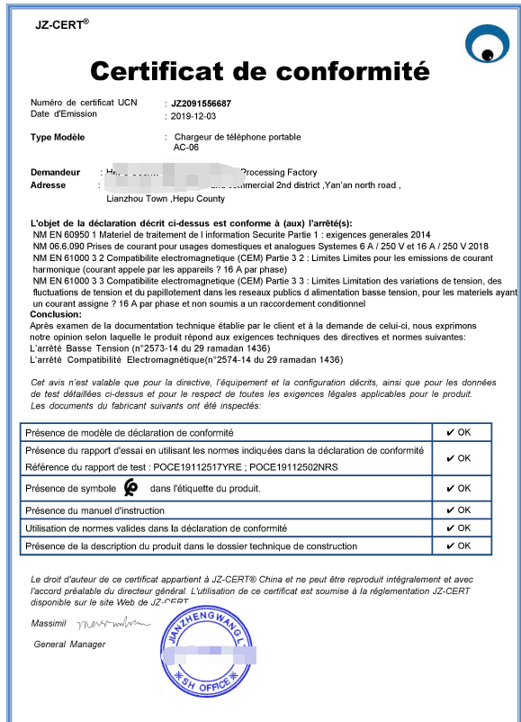
CMim证书样本

Slide 20
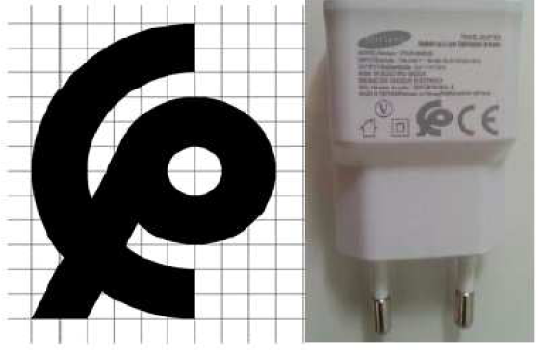
CMim认证标志
CMim标志最小高度6mm，标志如下

Slide 21
结束语
感 谢！
感谢您到收看，如有问题，请随时联系我们！
浙江欧非检测认证有限公司
Zhejiang European African Testing&Certification Co.,Ltd.(OViS)
浙江省台州市开发区东环大道888号4幢4层
4th Floor,Building 4,No.888 Donghuan Road,Development Zone,
Taizhou City,Zhejiang Province,China
Tel:+86-576-88221727 Fax:+86-88522872
Http://www.ovis-lab.com E-mail:peter.wang@ovis-cert.com

